Slide 1
Противоречия в химической форме движения
Тема №3

Slide 2
План лекции
1. Методологическое значение закона единства и борьбы противоположностей.
2. Характер и формы проявления внутренних противоречий в химических веществах.
3. Классификация и сущность противоречий.
4. Противоречия и химическая связь.
5. Диалектика межатомной и межмолекулярной связи.

Slide 3
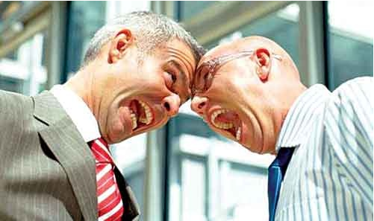
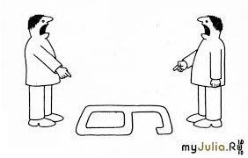
Любое тело, явление внутренне «раздвоено» на взаимообуславливающие и одновременно взаимоисключающие по своим свойствам и тенденциям стороны.

Slide 4


Противоположность – это одна из сторон противоречия. Она немыслима без существования другой стороны (тенденции). Взаимодействие между противоположностями (противоречие) обуславливает развитие тел и явлений.

Slide 5

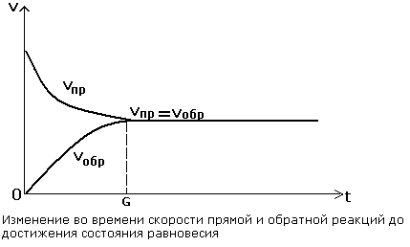
Химическое равновесие – это не покой, а одновременное протекание двух одинаковых по скорости и направлению процессов (две противоположности)

Slide 6
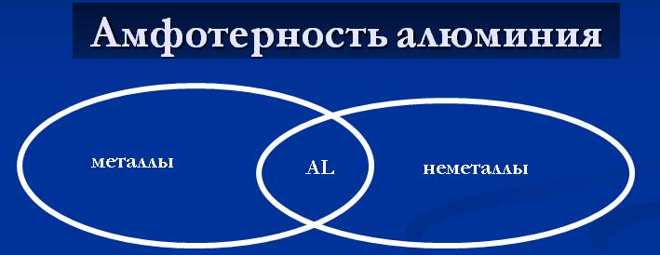
Примеры противоречий на атомном уровне:
1. Единство и борьба металлических и неметаллических свойств элементов.
2As + 3O₂ = 2As₂O₃
2As + 3Cl₂ = 2AsCl₃
As + 4HNO₃ = H₃AsO₄ + 5NO₂ + H₂O
H₃AsO₄ + NaOH = NaH₂AsO₄ + H₂O
H₃AsO₄ + 3 NH₃ + 3H₂O = (NH₃)₃AsO₄·3H₂O↓
Mn + S = MnS
Mn + 2HCl = MnCl₂ + H₂↑ (катион Mn²⁺)
HMnO₄ + NaOH = NaMnO₄ + H₂O
2. Единство окислительных и восстановительных свойств.
3. Кислотно-основные
свойства.
Zn(OH)₂ ↔ H₂ZnO₂
Cr(OH)₃ ↔ HCrO₂
Al(OH)₃ ↔ HAlO₂

Slide 7
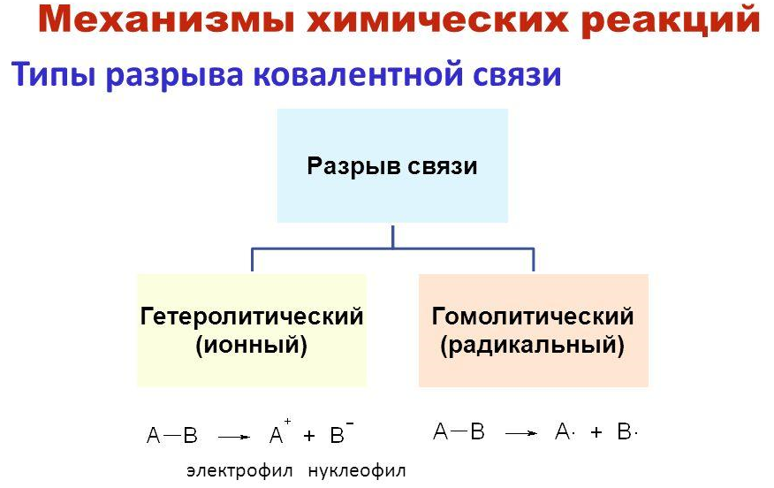
Специфические противоположные свойства и тенденции для молекул:
– σ- и π-связь;
– гомолитическое и гетеролитическое расщепление;
- замещение и присоединение;

Slide 8
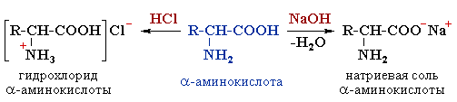

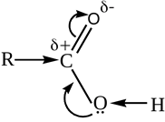
Специфические противоположные свойства и тенденции для молекул:
– кислотность и основность;
– редокс-свойства и др.
– электроотрицательность атомов, входящих в состав молекул и различная полярность связей;
– поляризция отдельных атомов
в молекуле;

Slide 9
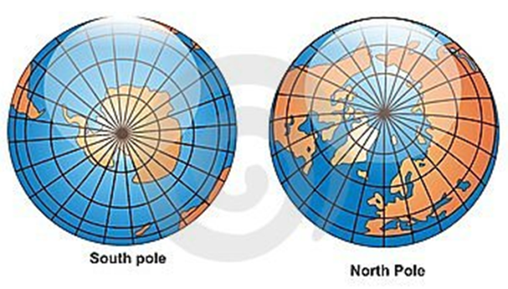
Классификация противоречий
1. Одна и та же сущность или разные сущности
2. По степени влияния на движение химической формы:
– внутренние;
– внешние.
– основное противоречие;
– главные;
– второстепенные.

Slide 10

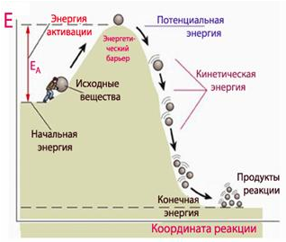
ВНУТРЕННИЕ ПРОТИВОРЕЧИЯ
Основное ВНУТРЕННЕЕ противоречие химической формы движения материи: образование соединений (квантово-механических систем – молекул, ионов, радикалов, комплексов, макромолекул) с минимумом энергии и наличие энергетических барьеров.

Slide 11
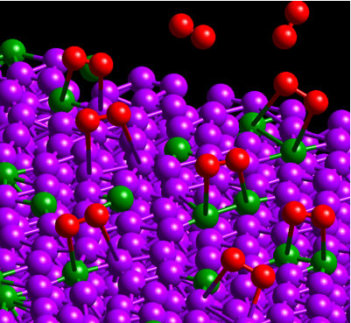
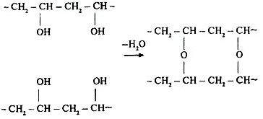
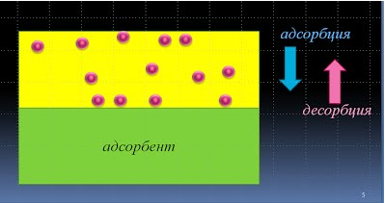
ВНУТРЕННИЕ ПРОТИВОРЕЧИЯ
Конкретные формы проявления основного противоречия:
– диссоциация-ассоциация;
– деструкция – сшивание полимеров;
– пептизация – коагуляция коллоидных растворов;
– адсорбция и десорбция в поверхностных явлениях;
– ионизация – рекомбинация.

Slide 12

ВНУТРЕННИЕ НЕОСНОВНЫЕ ПРОТИВОРЕЧИЯ
Противоречия, определяющие существование и развитие вещества данного качества, действующие во всех процессах его превращения, являются ГЛАВНЫМИ.
Главное противоречие является конкретной формой проявления основного противоречия.

Slide 13
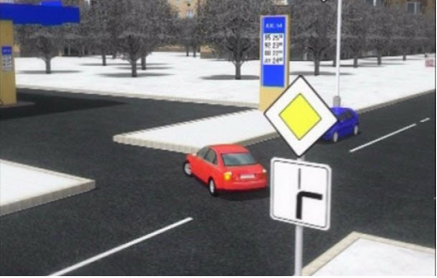
ВНУТРЕННИЕ ВТОРОСТЕПЕННЫЕ ПРОТИВОРЕЧИЯ
Неглавные (второстепенные) противоречия присущи определенным структурным образованиям (–NH2 и – COOH группам), а не всей молекуле, и являются одной из сторон главного противоречия.

Slide 14
Разрешение второстепенных противоречий в молекуле аминокислоты:
ПРЕОБРАЗОВАНИЕ КАРБОКСИЛЬНОЙ ГРУППЫ
1. Преобразование аминокислот в соли.
2. В сложные эфиры.
3. В хлорангидриды.
ПРЕОБРАЗОВАНИЕ АМИНОГРУППЫ
1. Образование солей при взаимодействии с кислотами.
2. Получение ацилированных производных при обработке хлорангидридами в щелочной среде (реакция Шаттена-Баумана).
3. Алкилирование аминогруппы.

Slide 15
Разрешение главного противоречия в молекуле аминокислоты:
Реакция дезаминирования
H₂N-CH₂-COOH + HNO₂ = HO-CH₂-COOH + N₂ +H₂O
гликолевая кислота

Slide 16

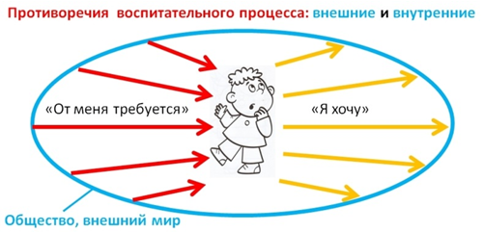
ВНЕШНИЕ ПРОТИВОРЕЧИЯ – это противоречия между частицами (молекулами, ионами и т.д.) разных качеств (разных веществ, процессов), противоположных по химической природе.

Slide 17

Внутренние и внешние противоречия диалектически связаны между собой, переходят друг в друга. Главное и определяющее развитие любого явления – его внутренние противоречия, обуславливающие качественные изменения тел и явлений.

Slide 18
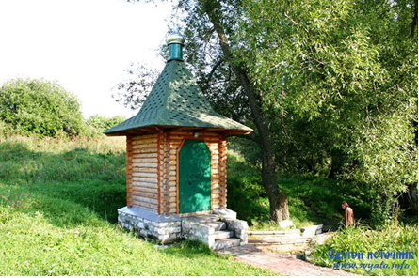
Внутреннее противоречие – источник развития; внешнее противоречие – необходимое условие.

Slide 19

Условие – это объективная реальность, это тело или явление материального мира. Условия вызывают и обеспечивают разрушение одних связей и возникновение других связей в молекулах-продуктах реакции.

Slide 20
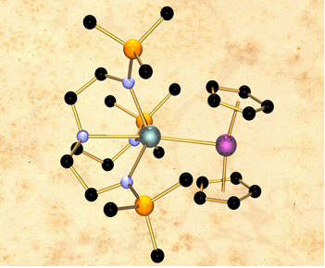
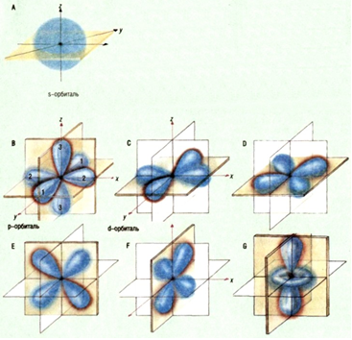
Противоречие проявляется только в связях и через связи.

Slide 21

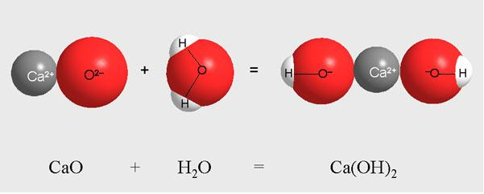
Противоречия проявляются, развиваются и разрешаются в ходе химических реакций под влиянием внешних воздействий.

Slide 22
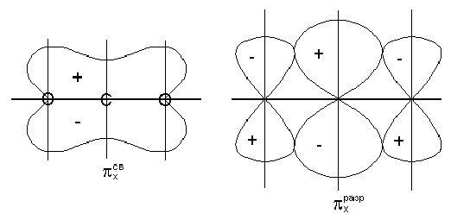
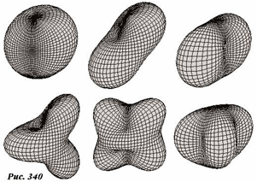
Силы отталкивания обусловлены отталкиванием ядер атомов (положительный заряд), электронов (отрицательные заряды) и сопротивлением электронных орбиталей атомов их деформации, которая происходит при их сближении.

Slide 23
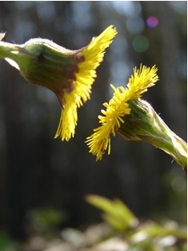
Образование соединения возможно в том случае, когда при сближении атомов происходит выигрыш энергии.

Slide 24
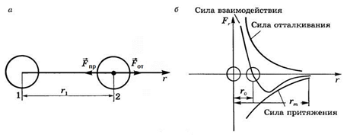
Энергия взаимодействия между атомами и молекулами в зависимости от расстояния между ними

Slide 25
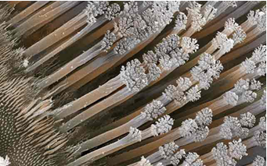
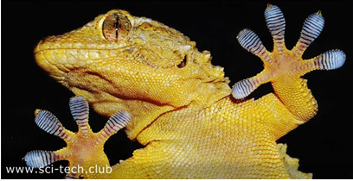
Особенности межмолекулярного взаимодействия:
1. Оно относительно слабое.
2. Оно неспецифично.
3.Силы ван-дер-ваальса имеют электростатическую природу, и поэтому эта связь ненасыщенная и не имеет направленности.

Slide 26
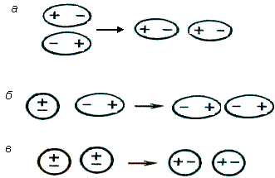
Виды межмолекулярных взаимодействий:
1. Ориентационные взаимодействия.
2. Индукционные взаимодействия.
3. Дисперсионные взаимодействия.

Slide 27
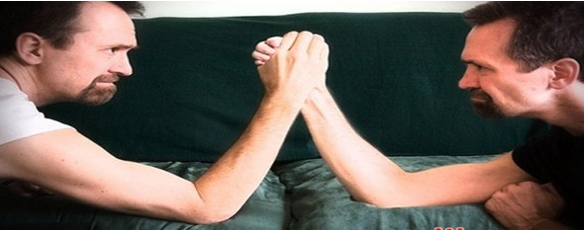
Взаимодействие сил притяжения и отталкивания (противоположностей) не зависит от природы связей (химические или ван-дер-ваальса).

Slide 28
Внутри- и межмолекулярные связи возникают на различных количественных уровнях. Это обуславливает их качественное отличие.
Энергия связи для молекулы Н2 432 кДж/моль.
Энергия сублимации кристаллического Н2 (межмолекулярные взаимодействия) 2,1 кДж/моль

Slide 29
Изменение межмолекулярных расстояний, т.е. количественного фактора, приводит к качественному изменению характера сил.

